Slide 1
Lenguajes Formales y Autómatas
Clase 3 – Lenguajes y Gramáticas Formales

Slide 2
Agenda
Lenguajes Formales
Definición
Operaciones Sobre Lenguajes
Gramáticas Formales
Definición
Jerarquía de Chomsky
Notación Backus (BNF)

Slide 3
Lenguajes Formales
2

Slide 4
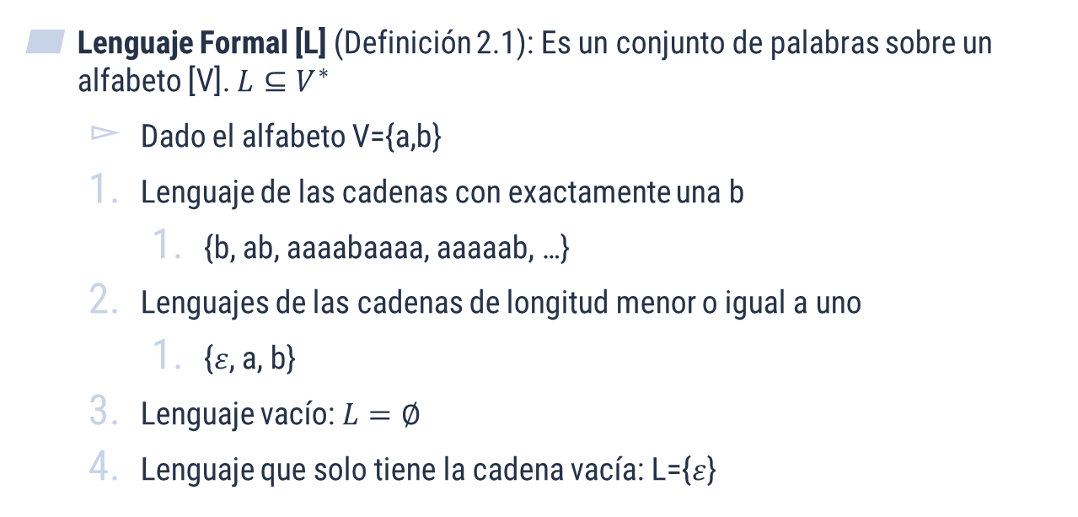
Módulo: Lenguajes Formales - Definición
Lenguaje Formal [L] (Definición 2.1): Es un conjunto de palabras sobre un alfabeto [V]. $L⊆V^{∗}$
Dado el alfabeto V={a,b}
Lenguaje de las cadenas con exactamente una b
{b, ab, aaaabaaaa, aaaaab, …}
Lenguajes de las cadenas de longitud menor o igual a uno
{$ε$, a, b}
Lenguaje vacío: $L=∅$
Lenguaje que solo tiene la cadena vacía: L={$ε$}

Slide 5
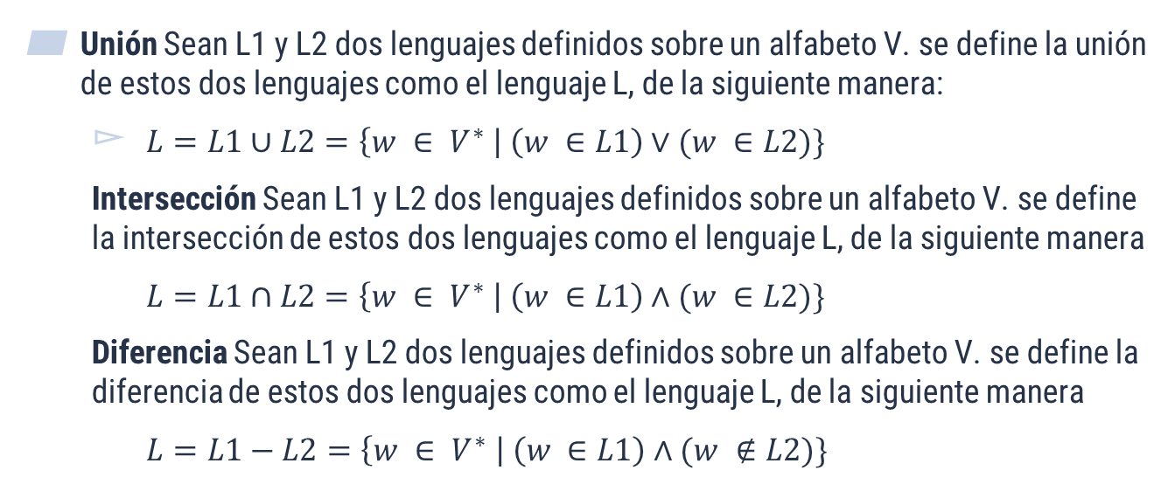
Módulo: Lenguajes Formales - Operaciones
Unión Sean L1 y L2 dos lenguajes definidos sobre un alfabeto V. se define la unión de estos dos lenguajes como el lenguaje L, de la siguiente manera:
$L=L1∪L2=\left\{w ∈ V^{∗} \right| \left(w ∈L1\right)∨(w ∈L2)\}$
Intersección Sean L1 y L2 dos lenguajes definidos sobre un alfabeto V. se define la intersección de estos dos lenguajes como el lenguaje L, de la siguiente manera
$L=L1∩L2=\left\{w ∈ V^{∗} \right| \left(w ∈L1\right)∧(w ∈L2)\}$
Diferencia Sean L1 y L2 dos lenguajes definidos sobre un alfabeto V. se define la diferencia de estos dos lenguajes como el lenguaje L, de la siguiente manera
$L=L1−L2=\left\{w ∈ V^{∗} \right| \left(w ∈L1\right)∧(w ∉L2)\}$

Slide 6
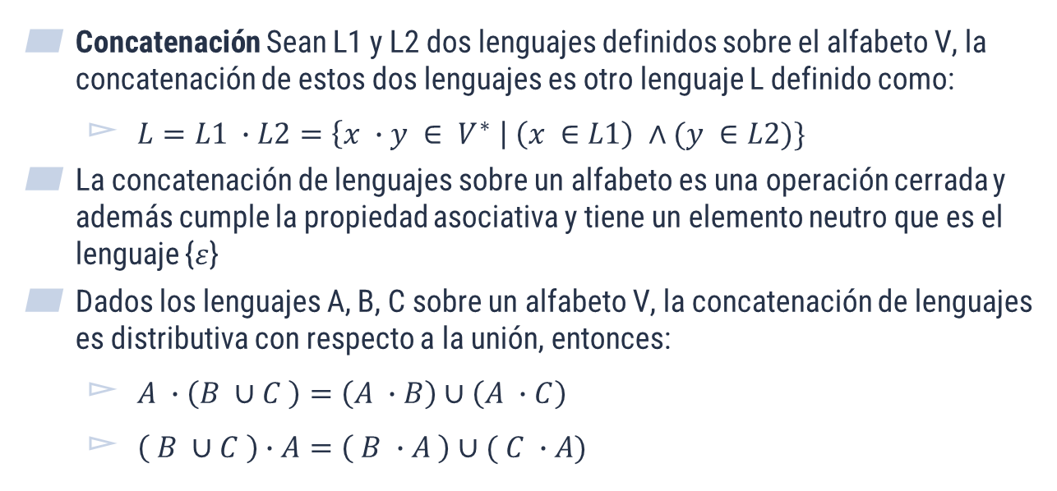
Módulo: Lenguajes Formales - Operaciones
Concatenación Sean L1 y L2 dos lenguajes definidos sobre el alfabeto V, la concatenación de estos dos lenguajes es otro lenguaje L definido como:
$L=L1 ∙L2=\left\{x ∙y ∈ V^{∗} \right| \left(x ∈L1\right) ∧(y ∈L2)\}$
La concatenación de lenguajes sobre un alfabeto es una operación cerrada y además cumple la propiedad asociativa y tiene un elemento neutro que es el lenguaje {$ε$}
Dados los lenguajes A, B, C sobre un alfabeto V, la concatenación de lenguajes es distributiva con respecto a la unión, entonces:
$A ∙\left(B ∪C \right)=\left(A ∙B\right)∪\left(A ∙C\right)$
$\left( B ∪C \right)∙A=\left( B ∙A \right)∪( C ∙A)$

Slide 7
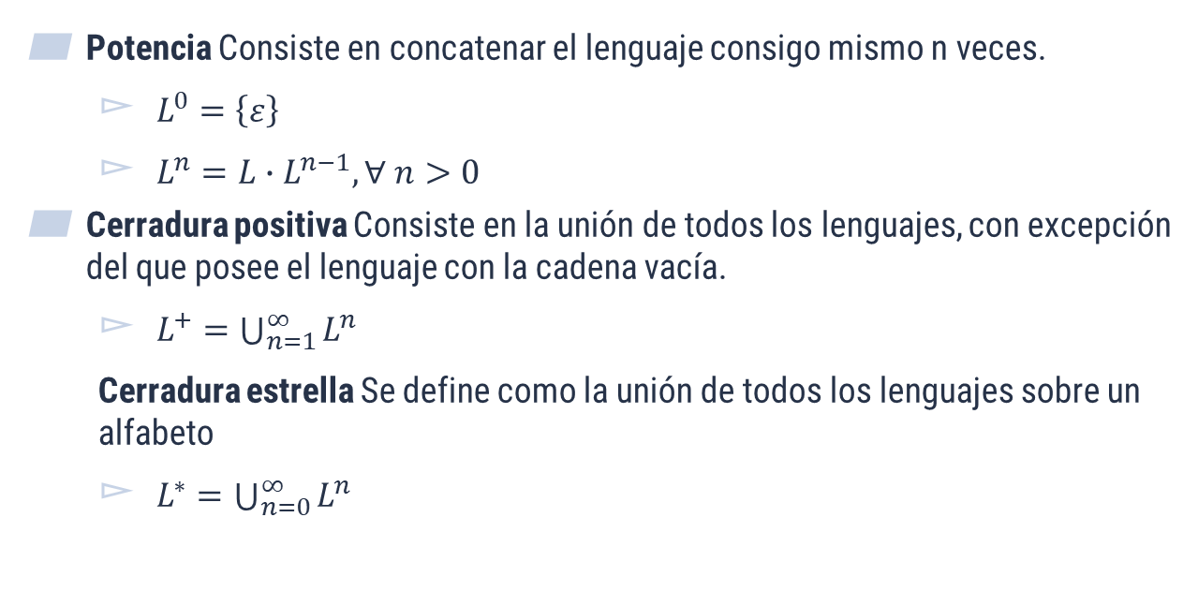
Módulo: Lenguajes Formales - Operaciones
Potencia Consiste en concatenar el lenguaje consigo mismo n veces.
$L^{0}=\left\{ε\right\}$
$L^{n}=L∙L^{n−1}, ∀ n>0$
Cerradura positiva Consiste en la unión de todos los lenguajes, con excepción del que posee el lenguaje con la cadena vacía.
$L^{+}=\bigcup_{n=1}^{∞}{L^{n}}$
Cerradura estrella Se define como la unión de todos los lenguajes sobre un alfabeto
$L^{∗}=\bigcup_{n=0}^{∞}{L^{n}}$

Slide 8
Gramáticas Formales
3

Slide 9
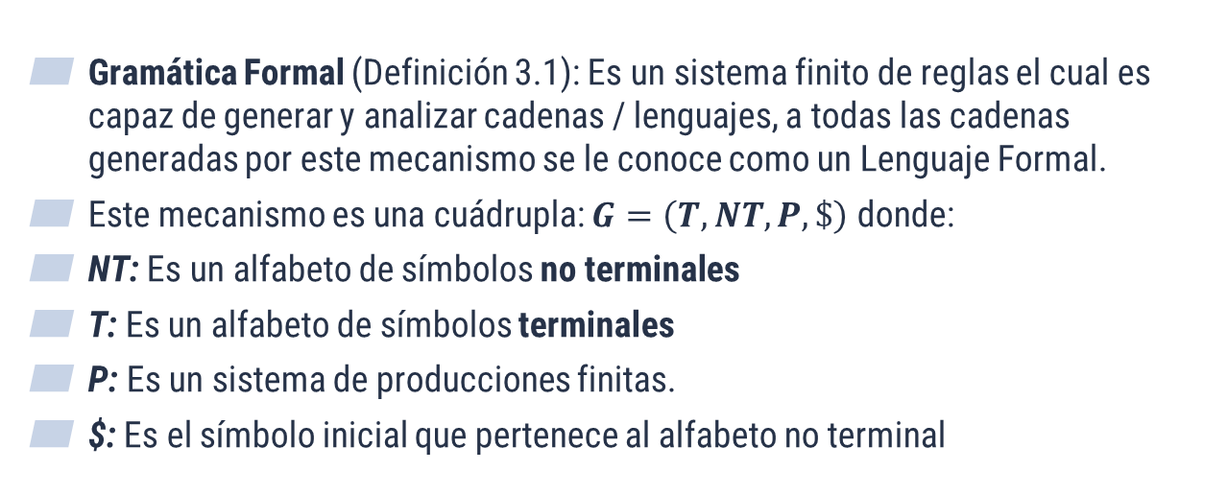
Módulo: Gramáticas Formales - Definición
Gramática Formal (Definición 3.1): Es un sistema finito de reglas el cual es capaz de generar y analizar cadenas / lenguajes, a todas las cadenas generadas por este mecanismo se le conoce como un Lenguaje Formal.
Este mecanismo es una cuádrupla: $G=\left(T, NT, P, \$\right)$ donde:
NT: Es un alfabeto de símbolos no terminales
T: Es un alfabeto de símbolos terminales
P: Es un sistema de producciones finitas.
$: Es el símbolo inicial que pertenece al alfabeto no terminal

Slide 10
Módulo: Jerarquía de Chomsky
El estudio de los lenguajes se divide tradicionalmente en dos partes: El análisis de la estructura de las frases (gramática) y el estudio de su significado (semántica).
El lingüista norteamericano Avram Noam Chomsky introdujo en su obra Teoría de las gramáticas transformacionales o teoría de lenguajes formales una clasificación jerárquica inclusiva de cuatro grades en el que cada uno de ellos contiene a los siguientes
Tipo 2
Tipo 0
Tipo 1
Tipo 3

Slide 11
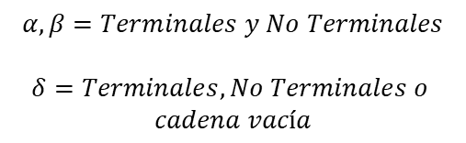
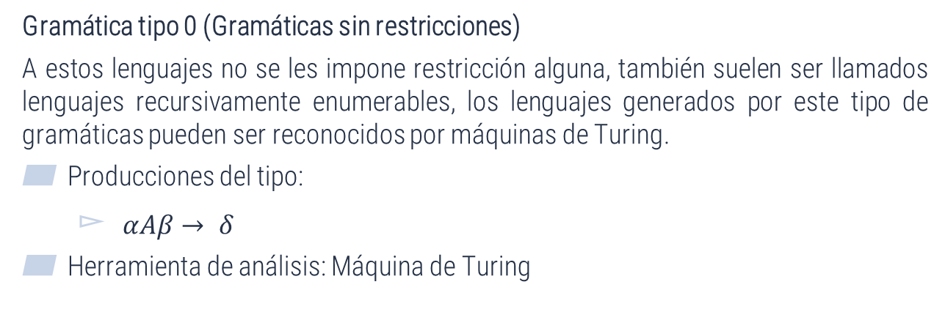
Módulo: Jerarquía de Chomsky
Gramática tipo 0 (Gramáticas sin restricciones)
A estos lenguajes no se les impone restricción alguna, también suelen ser llamados lenguajes recursivamente enumerables, los lenguajes generados por este tipo de gramáticas pueden ser reconocidos por máquinas de Turing.
Producciones del tipo:
$αAβ→ δ$
Herramienta de análisis: Máquina de Turing
$$α, β=Terminales y No Terminales$$
$$δ=Terminales, No Terminales o$$
$$cadena vacía$$

Slide 12


Módulo: Jerarquía de Chomsky
Gramática tipo 1 (Gramáticas sensibles al contexto)
Se introducen algunas limitaciones en la estructura gramatical, aunque se permite que el valor sintáctico de las palabras dependa de su posición en la frase, es decir, de su contexto.
Producciones del tipo:
$αAβ → αγβ$
$S → ε$
Herramienta de análisis: Autómatas lineales acotados
$$α, β=Terminales y No Terminales$$
$$A, B= NO Terminales$$
$$γ = cadena no vacía$$

Slide 13


Módulo: Jerarquía de Chomsky
Gramática tipo 2 (Gramáticas libres de contexto)
Se restringe aún más la libertad de la formación de reglas gramaticales: En los lenguajes de este tipo, el valor sintáctico de una palabra es totalmente independiente de su posición en la frase, Los lenguajes de programación están incluidos en esta categoría.
Producciones del tipo:
$A → γ$
Herramienta de análisis: Autómatas de pila
$$A= NO Terminales$$
$$γ = cadena no vacía$$

Slide 14

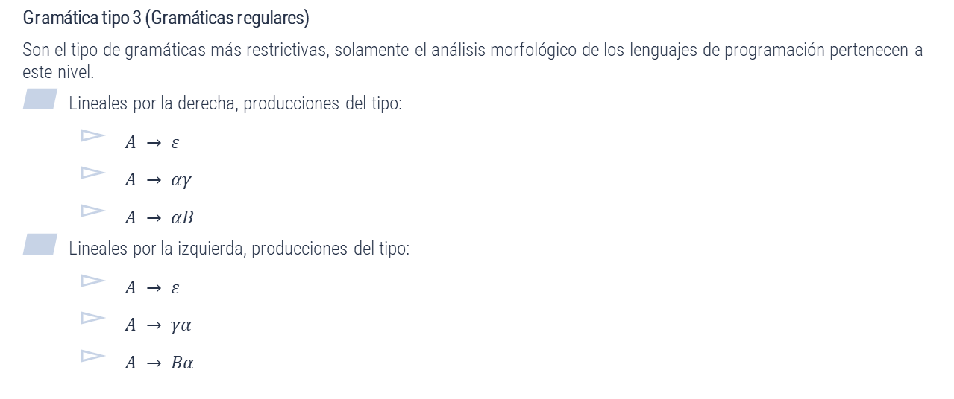
Módulo: Jerarquía de Chomsky
Gramática tipo 3 (Gramáticas regulares)
Son el tipo de gramáticas más restrictivas, solamente el análisis morfológico de los lenguajes de programación pertenecen a este nivel.
Lineales por la derecha, producciones del tipo:
$A → ε$
$A → αγ$
$A → αB$
Lineales por la izquierda, producciones del tipo:
$A → ε$
$A → γα$
$A → Bα$
$$α=Terminales y No Terminales$$
$$A, B= NO Terminales$$
$$γ = cadena no vacía$$

Slide 15
Módulo: Notación Backus-Naur (BNF)
Es una técnica de notación que permite para describir la sintaxis de un lenguaje, es una de las notaciones más utilizadas.
Las reglas de producción se pueden representar de la siguiente manera:
u ::= v
u :: = w
u :: = u | w

Slide 16
Bibliografía
Obras consultadas
Kelley, D. [1995]. Teoría de Autómatas y Lenguajes Formales. Prentice Hall.
[ALFONSECA] ALFONSECA Cubero, Enrique. Teoría de autómatas y lenguajes formales. McGraw-Hill, 2007.

Slide 17
¡Gracias por su atención!
¿Dudas?

